Slide 1
Název školy | ZŠ a MŠ, Jilemnice, Komenského 103, příspěvková organizace
Autor: | Mgr. Tereza Jechová
Název: | VY_32_INOVACE_2B_19_SEVERNI_EVROPA
Předmět : | ZEMĚPIS 8.ROČNÍK
Téma: | Severní Evropa
Datum tvorby: | leden 2013
Číslo projektu: | OP VK 1.4 70839921

Slide 2
ANOTACE
Materiál je určen k získání poznatků o severní Evropě. V první části si žáci vyhledávají s pomocí atlasu polohu jednotlivých států severní Evropy. Vytvářejí si základní přehled o celé oblasti – o krajině, hospodářství a kultuře. Některé údaje si žáci vyhledávají a doplňují z internetu. S pomocí atlasu vyhledají hlavní města. Dále se blíže seznámí s jednotlivými státy. V následující části si ověří, co vše si zapamatovali. Pomocí interaktivního pera spojují název státu a obrázek, u jiných úkolů volí kliknutím správnou odpověď. Svoje odpovědi si mohou průběžně kontrolovat. Na závěr najdou hodnocení, součástí je i vlastní zhodnocení žáka.
Vzdělávací oblast: | Člověk a příroda
Druh učebního materiálu: | prezentace
Stupeň a typ vzdělávání: | Základní vzdělávání žáků s LMP, 2. stupeň
Cílová věková skupina: | 12 – 15 let

Slide 3
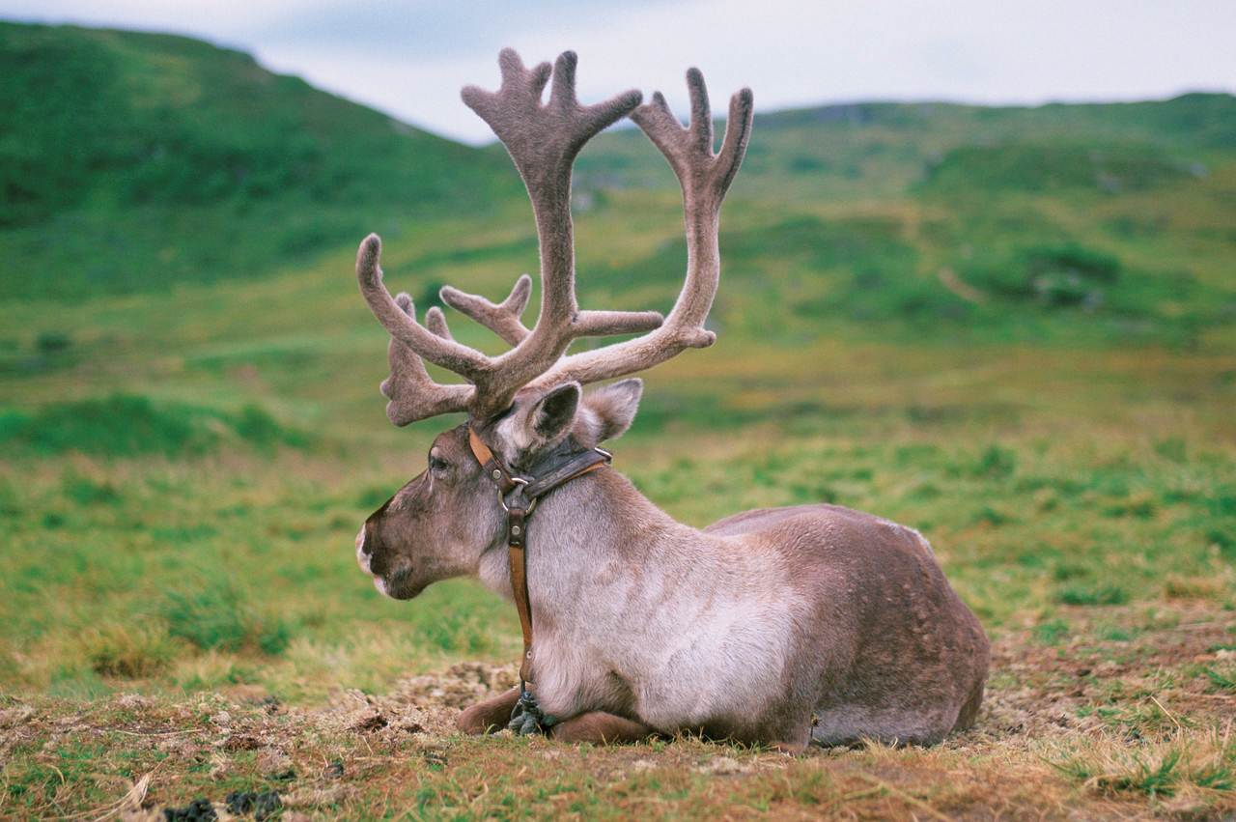
SEVERNÍ EVROPA

Slide 4
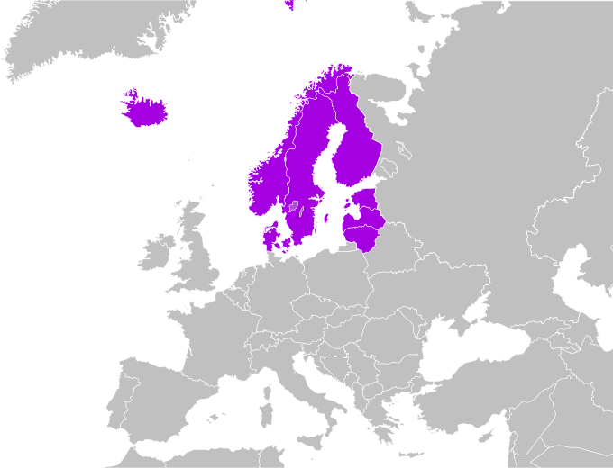
I
SLAND
NORSKO
ŠVÉDSKO
FINSKO
DÁNSKO

Slide 5
Vysoká životní úroveň
Krásná příroda
Málo obyvatel
Pobřeží – FJORDY
Nerostné suroviny – železná ruda, zemní plyn, ropa
Významný rybolov
klikni

Slide 6
STÁTY SEVERNÍ EVROPY – HLAVNÍ MĚSTA
Island
Norsko
Švédsko
Dánsko
Finsko
Reykjavík
Oslo
Stockholm
Kodaň
Helsinky

Slide 7
VYZKOUŠEJ SI
Island
Norsko
Švédsko
Dánsko
Finsko
Oslo
Stockholm
Kodaň
Helsinky
Reykjavík
Reykjavík
Oslo
Stockholm
Kodaň
Helsinky

Slide 8
Norsko
Království
Hlavní město - Oslo
Země ledovců a fjordů
Hospodářsky vyspělý stát
Námořní loďstvo – jedno z největších na světě

Slide 9
Švédsko
Království
Hlavní město - Stockholm
Největší stát severní Evropy
Hospodářsky vyspělý stát
Těžba železné rudy e vyspělé strojírenství
Výroba automobilů VOLVO a SAAB
Astrid Lindgrenová

Slide 10

Finsko
republika
Hlavní město - Helsinky
Země tisíců jezer
Množství jehličnatých lesů e těžba a zpracování dřeva
Výroba lodí, elektroniky
SAUNA – součást kultury

Slide 11
Oblíbené severské sporty

Slide 12

Dánsko
království
Hlavní město - Kodaň
Leží na ostrovech spojených mosty
Významné zemědělství
Významná námořní doprava
Hans Christian Andersen
LEGO

Slide 13
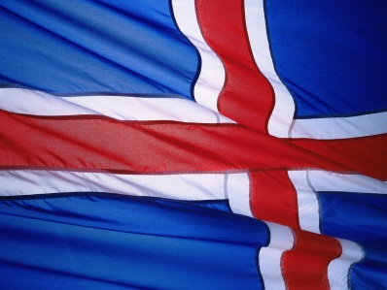
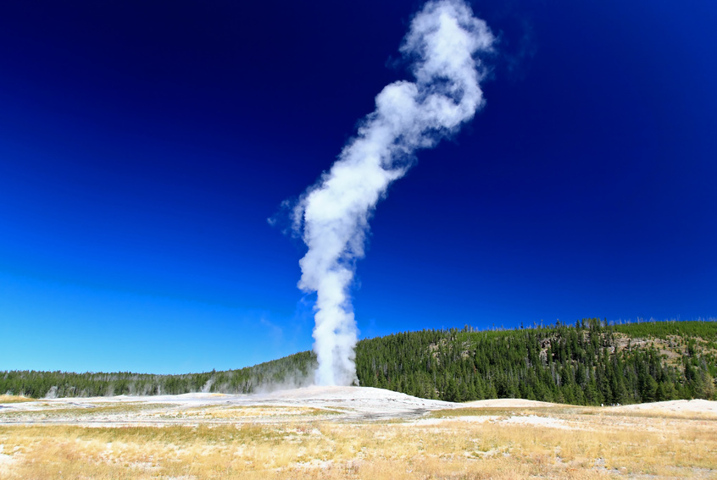
Island
republika
Hlavní město – Reykjavík
Země gejzírů
Sopečná činnost a zemětřesení
Energie z hlubin země e vytápění domů
Významný rybolov

Slide 14
Zopakuj si:

Slide 15
Ke každému státu vyhledej jeho hlavní město a zapiš do tabulky:
Název státu | Hlavní město
ŠVÉDSKO
NORSKO
FINSKO
DÁNSKO
ISLAND
Použij pero

Slide 16
Vytvoř dvojice:
NA ZÁVĚR KLIKNI NA HVĚZDIČKU PRO KONTROLU
DÁNSKO
ISLAND
NORSKO
Použij pero

Slide 17
KONTROLA:
ISLAND
DÁNSKO
NORSKO

Slide 18
Vytvoř dvojice:
DÁNSKO
ŠVÉDSKO
FINSKO
Použij pero

Slide 19
KONTROLA:
DÁNSKO
FINSKO
ŠVÉDSKO

Slide 20
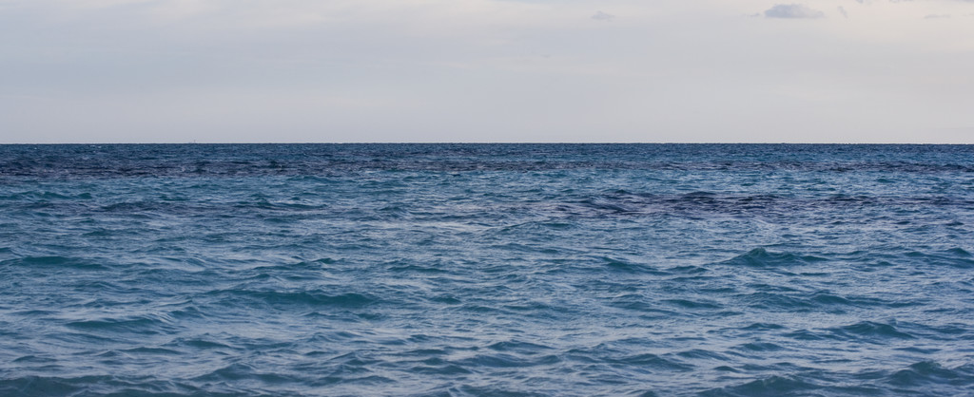
Vyber správnou odpověď:
Jsou státy severní Evropy hospodářsky vyspělé?
ANO
NE
JEN DÁNSKO

Slide 21
Vyber správnou odpověď:
Které státy leží na Skandinávském poloostrově?
ŠVÉDSKO
ISLAND
ŠVÉDSKO
NORSKO
NORSKO
FINSKO

Slide 22
Vyber správnou odpověď:
Který ze severských států je nazýván„ZEMĚ TISÍCŮ JEZER“?
ISLAND
FINSKO
DÁNSKO

Slide 23
HODNOCENÍ
Jste na konci. Odpověděli jste na všechny otázky správně? Potom si zasloužíte 1
Ohodnoťte sami svou práci:

Slide 24
Závěrečná otázka pro nejpozornější z vás:
Které zvíře bylo na úvodním obrázku prezentace?

Slide 25
Použité zdroje:
Snímek 4 -
CRAZYPHUNK. wikipedia.cz [online]. [cit. 18.1.2013]. Dostupný na WWW: http://cs.wikipedia.org/wiki/Soubor:Northern-Europe-map.svg
Galerie Microsoft Office - Klipart

